Slide 1


ALGORITMO DE ORDENAMIENTO CON ARBOLES
TREE SORT
Integrantes:
  Euan Chim Jenny Beatriz
  Solís Poot María Flor Azucena
  Xool López Sandy Linzay

Slide 2


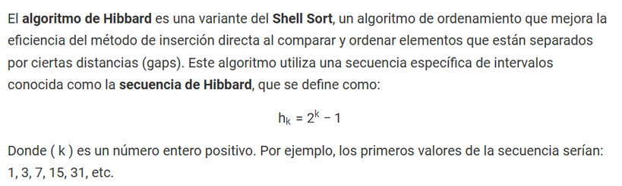
  Origen y contexto:
El algoritmo del árbol de búsqueda binaria fue descubierto de forma independiente por varios investigadores, incluido P.F. Windley, Andrew Donald Booth, Andrew Colin, Thomas N. Hibbard. El algoritmo se atribuye a Conway Berners-Lee y David Wheeler, quienes lo usaron para almacenar datos etiquetados en cintas magnéticas en 1960. Uno de los algoritmos de árbol de búsqueda binaria más antiguos y populares es el de Hibbard.

Slide 3
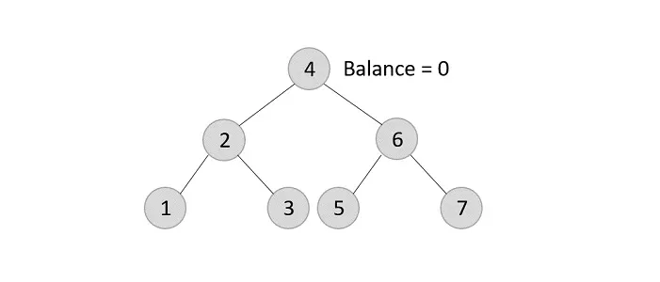
Origen y contexto:
Las complejidades temporales de un árbol de búsqueda binaria aumentan sin límites con la altura del árbol si los nodos se insertan en un orden arbitrario, por lo tanto se introdujeron árboles de búsqueda binaria auto-balance para atar la altura del árbol. Se introdujeron árboles de búsqueda binaria para limitar la altura del árbol, como árboles AVL, Treaps y árboles negros rojos.
El árbol AVL fue inventado por Georgy Adelson-Velsky y Evgenii Landis en 1962 para la organización eficiente de la información. Fue el primer árbol de búsqueda binario autoequilibrado que se inventó.

Slide 4
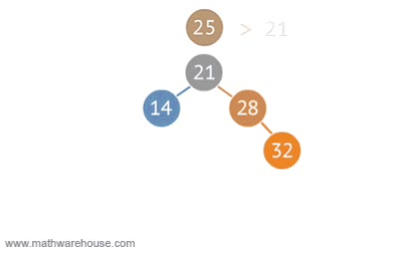
Idea principal:
Es un algoritmo de ordenamiento que utiliza un árbol binario de búsqueda para ordenar elementos. Este algoritmo funciona creando un árbol binario a partir de los elementos ingresados y luego recorriendo el árbol en orden inorden para obtener los elementos ordenados.

Slide 5
2. Funcionamiento
Paso 1
Paso 2
Paso 3
Toma los elementos del array
Crea un árbol de búsqueda binaria insertando elementos de datos del array en el árbol de búsqueda binaria
Realiza un recorrido en orden (in-order) del árbol para obtener los elementos en orden ascendente.
[5, 2, 8, 1, 14, 17, 4, 3, 19]
5
5
2
8
2
8
1
4
14
1
4
14
3
17
5
19
3
17
[1, 2, 3, 4, 5, 8, 14,17, 19]
2
8
19

Slide 6
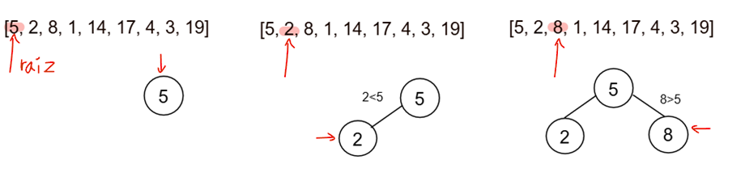
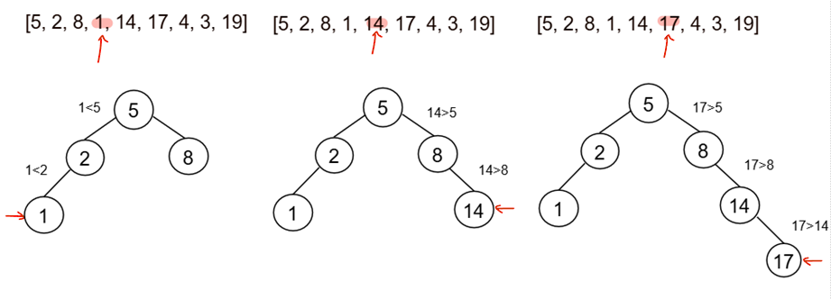
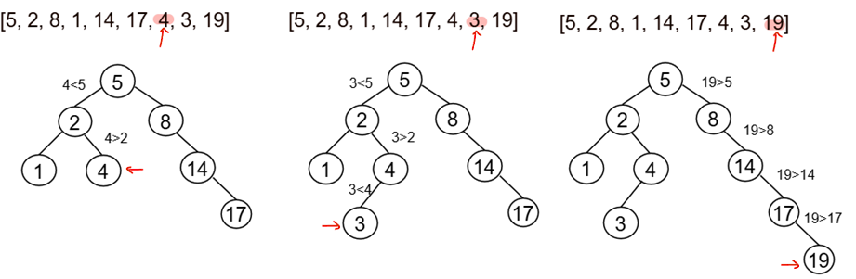
Paso 2

Slide 7
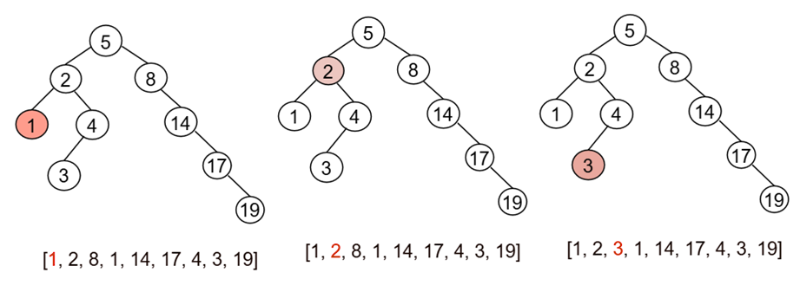
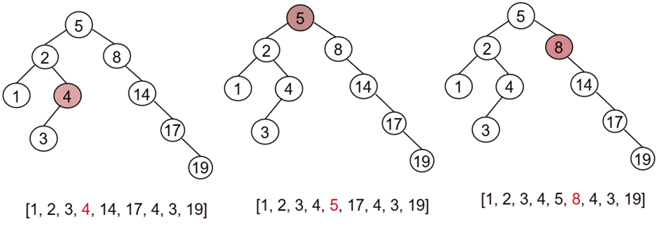
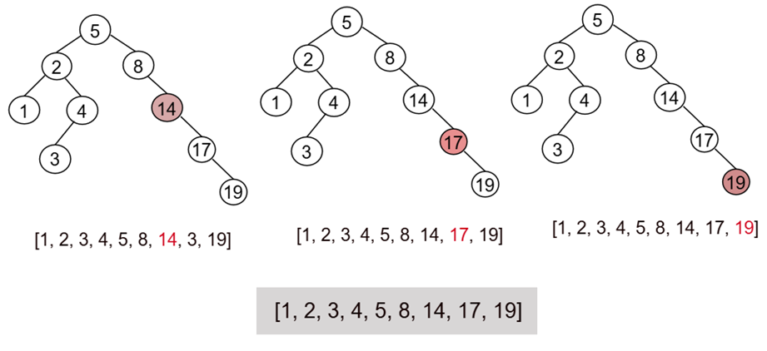
Paso 3

Slide 8
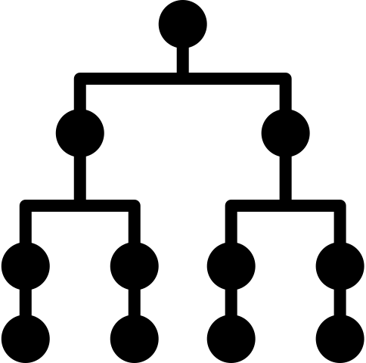
Ventajas
Desventajas
El árbol se construye dinámicamente según los valores; su recorrido inorden produce el arreglo ordenado de forma natural.
Depende del orden de inserción; si el árbol se desbalancea, el proceso se vuelve ineficiente.

Slide 9
3. Características Técnicas
Estabilidad: ¿Mantiene el orden relativo de elementos iguales?
In-place: ¿Usa espacio adicional constante?
Adaptabilidad: ¿Se beneficia de listas parcialmente ordenadas?
Descripción: Un algoritmo de ordenamiento se considera estable si mantiene el orden relativo de los elementos iguales en el arreglo de entrada. Por ejemplo, si tienes dos elementos con el mismo valor, su orden original debe mantenerse en la salida ordenada.
Cómo lo maneja Tree Sort: El algoritmo Tree Sort básico, tal como está implementado aquí, no es inherentemente estable. El proceso de inserción en el árbol de búsqueda binaria no garantiza que los elementos con el mismo valor se inserten en un orden específico (izquierda o derecha). La función insert coloca los elementos con la misma clave a la derecha, pero esto no garantiza la estabilidad si el arreglo de entrada tiene duplicados que no están ya en orden ordenado.
Explicación con ejemplo:
Considera el arreglo de entrada [5, 2, 8, 1, 14, 17, 4, 3, 19, 5]. El primer 5 se inserta como la raíz. El segundo 5 se insertará como hijo derecho de la raíz. Al recorrer en inorden, el primer 5 aparecerá antes que el segundo 5 en la salida.
Descripción: Un algoritmo de ordenamiento in-place utiliza una cantidad mínima de espacio de memoria adicional durante el proceso de ordenamiento. Idealmente, esto significa usar solo una cantidad constante de espacio adicional, independientemente del tamaño de la entrada (complejidad espacial O(1)).
Cómo lo maneja Tree Sort: Tree Sort no es un algoritmo in-place. Requiere memoria adicional para construir el árbol de búsqueda binaria. El espacio requerido para el árbol depende del número de elementos en el arreglo de entrada. En el peor de los casos (por ejemplo, un árbol sesgado), la complejidad espacial puede ser O(n), donde n es el número de elementos en el arreglo.
Explicación: Las estructuras Node y el árbol construido a partir de ellas consumen memoria proporcional al número de elementos que se están ordenando. La función printTree también asigna memoria para un canvas.
Descripción: Un algoritmo de ordenamiento adaptable aprovecha cualquier orden existente en los datos de entrada. Si el arreglo de entrada ya está parcialmente ordenado, un algoritmo adaptable funcionará mejor (por ejemplo, se ejecutará más rápido) que un algoritmo no adaptable.
Cómo lo maneja Tree Sort: Tree Sort tiene adaptabilidad limitada. Si bien es cierto que si el arreglo de entrada ya está ordenado, la inserción en el árbol resultará en un árbol sesgado (ya sea todos los hijos izquierdos o todos los hijos derechos). Esto significa que la altura del árbol estará cerca de n, y las operaciones de inserción y recorrido tomarán más tiempo, negando cualquier beneficio potencial de la naturaleza pre-ordenada de los datos.
Explicación:
  Mejor Caso: Si la entrada es tal que crea un árbol equilibrado, el rendimiento es mejor, pero esto no está directamente relacionado con que la entrada esté parcialmente ordenada.
  Peor Caso: Si la entrada está ordenada o invertida, el árbol se convierte en una lista enlazada, lo que lleva a un tiempo de inserción de O(n) para cada elemento y una complejidad general de O(n^2).

Slide 10

4. Eficiencia
Complejidad
Tipo
Mejor caso:
O(n log n)
→ Ocurre cuando el árbol está balanceado
Promedio:
O(n log n)
→ En la mayoría de los casos, las inserciones generan un árbol con una altura cercana a log(n), lo que mantiene la eficiencia del recorrido in-orden.
Temporal
Peor caso:
O(n²)
→ Cuando los datos están ordenados o casi ordenados antes de insertarse, lo que produce un árbol totalmente desbalanceado (similar a una lista lineal).
Memoria utilizada
O(n)
Espacial
→ Se necesita espacio para almacenar los nodos del árbol binario y la recursión durante el recorrido in-orden.

Slide 11
Comparación
Algoritmo
Funcionamiento
Temporal
Espacial
Ventajas
Desventajas
Convierte el arreglo en un árbol heap (máximo o mínimo) y extrae repetidamente el elemento raíz reestructurando el heap.
Mejor: O(n log n)
Promedio: O(n log n)
Peor: O(n log n)
O(1) (in-place)
Eficiente y constante en rendimiento; no necesita estructura adicional.
No es estable (pierde el orden relativo de elementos iguales).
Heap Sort
Inserta los elementos en un BST y realiza un recorrido in-orden para obtener los datos ordenados.
Mejor: O(n log n)
Promedio: O(n log n)
Peor: O(n²) (si el árbol se desbalancea)
O(n)
Ordenamiento natural, fácil de entender y reutilizable para
Sensible al orden inicial; puede degradarse si no se usa un árbol balanceado.
Tree Sort
Simula una competencia entre elementos, donde cada comparación elimina un perdedor hasta hallar el mínimo o máximo; luego se repite.
Mejor: O(n log n)
Promedio: O(n log n)
Peor: O(n log n)
O(n)
Ordenamiento natural, fácil de entender y reutilizable para
No es estable (pierde el orden relativo de elementos iguales).
Tournament Sort

Slide 12
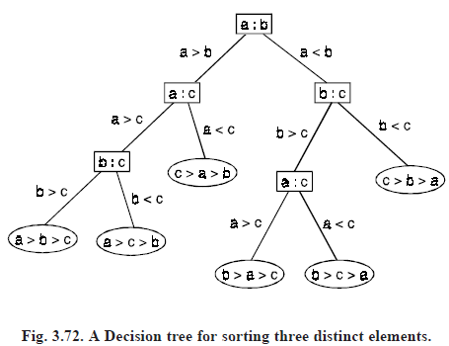
5. Casos de Uso y aplicaciones prácticas
Se implementa Tree Sort cuando:
  Se desea mantener una estructura de datos “ordenada” a medida que se va insertando elementos dinámicamente.
  Cuando se quiere combinar la inserción con el ordenamiento.
  Como una estructura más amplia.
  Puede usarse en ordenamiento adaptativo.
  En escenarios de datos pequeños o medianos en los que el overhead no sea tan crítico y los beneficios de “ordenamiento incremental” superan el costo del árbol.

Slide 13

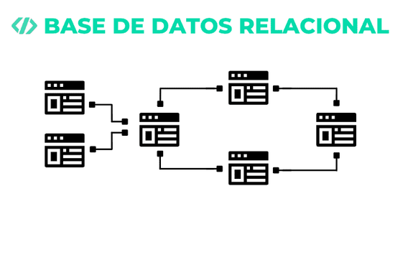

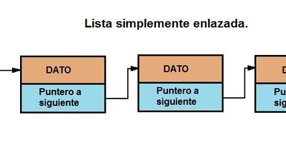
Aplicaciones Prácticas
En un sistema que recibe registros de eventos en tiempo real y quiere mantenerlos ordenados por tiempo o por otro campo:
Se podría usar un BST para insertar cada evento y luego extraerlos en orden cuando sea necesario.
En bases de datos u otros sistemas de índices en memoria, los árboles de búsqueda ya se usan para mantener orden.
En renderización de gráficos o procesamiento de escenas, puede haber colecciones de elementos que llegan dinámicamente y deben procesarse en orden.
En estructuras de listas enlazadas: la página de Rosetta Code menciona que Tree Sort puede considerarse “la forma más rápida para ordenar una lista enlazada” en ciertos casos.

Slide 14
6. Conclusiones
Recomendaciones de cuándo usarlo
  Se usa cuando:
    Los datos llegan o se generan incrementalmente y se necesita una estructura que permita inserciones ordenadas + recuperación en orden.
    Si se tiene una estructura de BST usada en el sistema, y el ordenamiento es un requerimiento natural de esa estructura.
    El tamaño de los datos es moderado, de modo que el overhead de árbol no dominen.
    Se usa un árbol auto-balanceado para asegurar que el peor caso no se degrade.
  Se evita cuando:
    Tienen todos los datos de antemano y lo que más importa es eficiencia pura de ordenamiento.
    El espacio adicional y el overhead de punteros/nodos es una preocupación crítica.
    No puedes garantizar el balance del árbol o el patrón de inserción tiende a degenerar (por ejemplo, datos ya ordenados).
  Como regla práctica: si necesitamos ordenar “una vez” un gran archivo entonces Tree Sort no es la mejor elección, pero si se necesita mantener un flujo de datos ordenados con inserciones frecuentes, se considera Tree Sort o estructuras basadas en BST.
Tree sort es útil cuando se necesitan insertar elementos dinámicamente y mantener un orden, o cuando ya se usa una estructura de árbol para otras funciones y se le puede dar el uso de ordenamiento al mismo árbol, pero no es tan útil cuando el escenario se trata de solo ordenar rápidamente los datos para ellos se usan otros algoritmos como (quicksort, mergesort, heapsort), su eficiencia depende de que el árbol se mantenga balanceado. Si no se controla el balanceo, se puede caer en O(n²). Por tanto, su “riesgo” es mayor que el de algoritmos más maduros para ordenamiento por lotes.
Su ventaja de “online” lo hace destacar en escenarios dinámicos, pero ese beneficio no siempre existe en escenarios estáticos.

Slide 15
Referencias
01
https://www.tutorchase.com/answers/a-level/computer-science/how-does-the-tree-sort-algorithm-work?utm_source
02
https://rosettacode.org/wiki/Sorting_algorithms/Tree_sort_on_a_linked_list?utm_source
03
https://www.baeldung.com/cs/sorting-binary-tree?utm_source
04
https://www.educative.io/blog/what-is-tree-sort?utm_source
05
https://www.geeksforgeeks.org/dsa/tree-sort/
06
https://en.wikipedia.org/wiki/Tree_sort?utm_source

